Slide 1
SESI 2
Pengenalan Modul 1
Pelaporan Penyakit Rutin dan Manajemen Kasus
KEMENTERIAN PERTANIAN
DIREKTORAT JENDERAL PETERNAKAN DAN KESEHATAN HEWAN
DIREKTORAT KESEHATAN HEWAN

Slide 2
Definisi Penting
Tanda
Sindrom
Penyakit
Diagnosa

Slide 3
Tanda
Tanda adalah perubahan yang terlihat atau dapat diamati dari hewan/ternak yang sakit.
Notes:
Minta peserta untuk memberikan contoh tanda-tanda penyakit yang sering mereka temukan.

Slide 4
Sindrom Prioritas
Sindrom prioritas adalah kumpulan dari tanda (lebih dari 1 tanda) yang terlihat bersamaan dan mengarah kepada penyakit prioritas.
Notes:
Minta peserta untuk dapat memberikan contoh sindrom prioritas. Dan setelah itu dapat disampaikan contoh di bawah ini
Contoh : Perubahan tingkah laku, menjadi lebih agresif atau depresif, hipersalivasi dan menggigit.
Sindrom prioritas (kumpulan tanda) ini mengarah kepada penyakit rabies

Slide 5
Penyakit
Penyakit adalah penyebab timbulnya tanda dan sindrom.
Notes:
Minta peserta untuk memberi contoh penyakit yang umum ditemui dan tanda-tanda penyakitnya.
Contoh : Rabies adalah penyakit
Rabies menyebabkan perubahan tingkah laku, menjadi lebih agresif atau depresif, hipersalivasi dan menggigit.

Slide 6
Diagnosa
Diagnosa
Diagnosa sementara adalah daftar kemungkinan penyakit yang dapat menyebabkan munculnya tanda/sindrom.
Diagnosis definitif adalah penyakit yang disimpulkan sebagai penyebab utama munculnya tanda/sindrom, berdasarkan hasil observasi lapangan dan/atau laboratorium.

Slide 7
Kelompok Pengguna
Kelompok Pengguna di dinas kabupaten adalah
Koordinator Kabupaten
Pengelola iSIKHNAS di tingkat kabupaten
Dinas vet, Dinas paravet
Pelapor desa (Pelsa):
Seseorang di desa yang membantu pelaporan kejadian penyakit di desa, yang sudah didaftarkan di isikhnas.
Seorang pelapor desa bisa ppl, ketua kelompok ternak,aparat desa, dll.
Notes:
Pelapor desa

Slide 8
DINAS
Sindroma Prioritas?
YA
TIDAK
P
U
LAB
Spesimen
OB Pengobatan
PK

Slide 9
PELSA
Sindroma prioritas?
YA
TIDAK
P
U
PNEG
DINAS
LAB
Spesimen
R
Respons
OB Pengobatan
PK

Slide 10
PELSA
DINAS
Sindroma prioritas?
Sindroma Prioritas?
YA
TIDAK
YA
TIDAK
P
U
PNEG
P +
Diagnosis Sementara
U +
Diagnosis Sementara
DINAS
R
Respons
LAB
Spesimen
OB Pengobatan
PK

Slide 11
Nomor SMS PELATIHAN iSIKHNAS
08211 4342 866

Slide 12
Pelaporan
Penyakit Lapangan

Slide 13
Laporan penyakit lapangan
Tujuan
Melaporkan setiap kasus penyakit terjadi di wilayah kerja kita

Slide 14
Laporan penyakit lapangan
Pengguna
1. Pelsa
Melaporkan setiap menemukan tanda/sindrom penyakit
Secara otomatis SMS ini akan terkirim ke petugas Dinas lokal
Petugas Dinas akan merespon melalui kunjungan/telepon

Slide 15
Laporan penyakit lapangan
Pengguna
2. Petugas dinas di lapangan
Melaporkan setiap menemukan tanda penyakit yang belum dilaporkan oleh Pelsa disertai dengan diagnosa sementara

Slide 16
Laporan penyakit lapangan
Kapan laporan penyakit lapangan dilakukan ?
Setiap menemukan kejadian penyakit
Semua kejadian dilaporkan, bukan hanya penyakit prioritas saja

Slide 17
FORMAT PESAN SMS

Slide 18
Setiap SMS diawali dengan kode yang berbeda sesuai dengan jenis laporan

Slide 19
“Kode awalan” ini memberitahu komputer mengenai informasi apa yang akan dilaporkan dalam pesan tersebut.

Slide 20
Beberapa SMS diawali dengan satu huruf
U | Laporan tanda umum
P | Laporan sindrom prioritas
R | Laporan respons penyakit
Notes:
Some messages begin with just one letter

Slide 21
Beberapa SMS diawali dengan beberapa huruf
OB | Laporan pengobatan
PK | Laporan perkembangan kasus
LAB | Laporan pengiriman laboratorium
KODE | Pertanyaan kode
Notes:
Some messages start with 2 or more letters

Slide 22
Kirimkan SMS ke iSIKHNAS
U
Notes:
Minta peserta mengirimkan sms U. hanya U.
Pastikan semua sudah mendapat jawaban

Slide 23
Balasan dari iSIKHNAS
U [tanda,tanda...] [spesies] [jumlah hewan] {lokasi} {diagnosa,diagnosa...}
Menurut bapak-ibu, apa arti dari balasan SMS ini?
Notes:
Setelah mendapat jawaban. Tanyakan, menurut mereka apa arti dari balasan itu? Bahas bersama-sama.

Slide 24
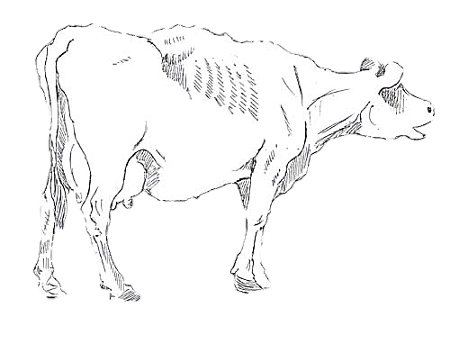
Apa yang harus dilakukan?
U [tanda,tanda...] [spesies] [jumlah hewan] {lokasi} {diagnosa,diagnosa...}
Contoh kasus: 3 ekor sapi sangat kurus dan diare di Kalirejo, Palas, Lampung Selatan, Lampung, Sumatera and di duga sapi menderita Cacingan atau mungkin BVD
Notes:
Dengan sms yang mereka terima apa menurut mereka yang harus di sms kan?

Slide 25
Apa yang harus dilakukan?
U [tanda,tanda...] [spesies] [jumlah hewan] {lokasi} {diagnosa,diagnosa...}
U mencret, kurus sapi 3 Kalirejo, Palas, Lampung Selatan, Lampung, Sumatera Cacingan, BVD
Notes:
Dengan sms yang mereka terima apa menurut mereka yang harus di sms kan?
Berdasarkan format dari balasan sms: Menurut peserta yang harus disms kan adalah:
U mencret, kurus sapi 3 Kalirejo, Palas, Lampung Selatan, Lampung, Sumatera Cacingan, BVD

Slide 26
SMS iSIKHNAS
Mencret, Kurus ➔ MC, KK
Sapi ➔ SP
Kalirejo, Palas, Lampung Selatan, Lampung, Sumatera ➔ 18031319
Cacingan, BVD ➔ CAC,BVD
U MC, KK SP 3 18031319 CAC,BVD
Notes:
Nah, menurut iSIKHNAS yang harus di SMS kan adalah
U MC, KK SP 3 18031319 CAC,BVD
karena isikhnas menggunakan kode-kode

Slide 27
Kode standar
Sistem laporan iSIKHNAS menggunakan kode-kode standar
Penggunaan kode standar memastikan bahwa sistem selalu berjalan dengan baik
Semua data yang dimasukkan ‘bersih’, benar, dan siap dianalisis.

Slide 28
Pemeriksaan sistem
Sistem memeriksa dan menganalisis setiap pesan SMS yang diterima.
Jika benar,
sistem mengirimkan respons kepada pengguna DAN mulai menganalisis informasi dalam iSIKHNAS.
Jika salah,
sistem mengirimkan pesan peringatan serta saran kepada sang pengguna untuk membantu memperbaiki kesalahannya.

Slide 29
Artinya, data dalam
pasti bersih / benar

Slide 30
PELAPORAN SMS PENYAKIT LAPANGAN

Slide 31
Laporan penyakit lapangan
Ada 3 format SMS untuk pelaporan penyakit di lapangan:
U : untuk melaporkan semua kasus yang tidak termasuk dalam definisi sindrom penyakit prioritas
P : untuk melaporkan semua kasus yang sesuai dengan definisi sindrom penyakit prioritas
PNEG: untuk laporan negatif sindrom prioritas (dilaporkan oleh pelsa)

Slide 32
PELAPORAN SMS
Sebelum mengirimkan laporan penyakit, hal pertama yang harus diputuskan adalah:
Apakah kejadian penyakit yang saya temukan tersebut merupakan Sindrom Prioritas atau tidak?

Slide 33
Apa itu
Sindrom Prioritas
iSIKHNAS?

Slide 34
Sindrom Prioritas
mengarah kepada:
7 Penyakit prioritas nasional (RABAH + PMK)
dan penyakit lainnya (PLB) yang mungkin dapat :
berakibat menular pada manusia
menyebar dengan cepat
menyebabkan kematian yang cepat pada hewan
masuk ke Indonesia melalui jalur pemasukan ilegal.

Slide 35
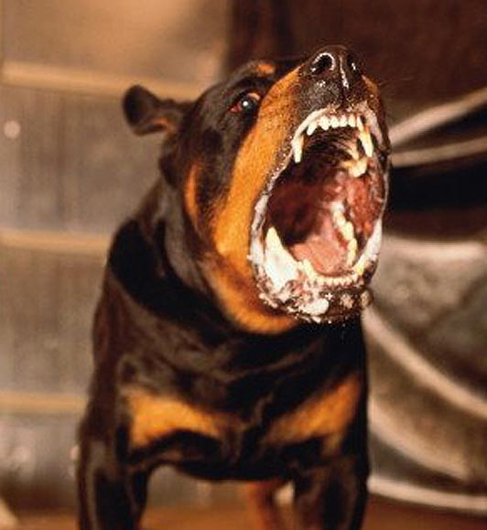
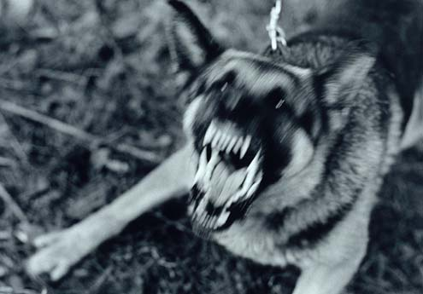
Sindrom prioritas GGA

Slide 36
Sindrom prioritas GGA
GGA Gila galak
Perubahan tingkah laku, menjadi lebih agresif atau depresif, hipersalivasi dan menggigit
Spesies: primata, anjing, kucing, hewan berdarah panas lainnya

Slide 37
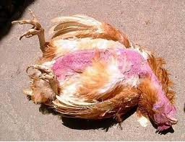
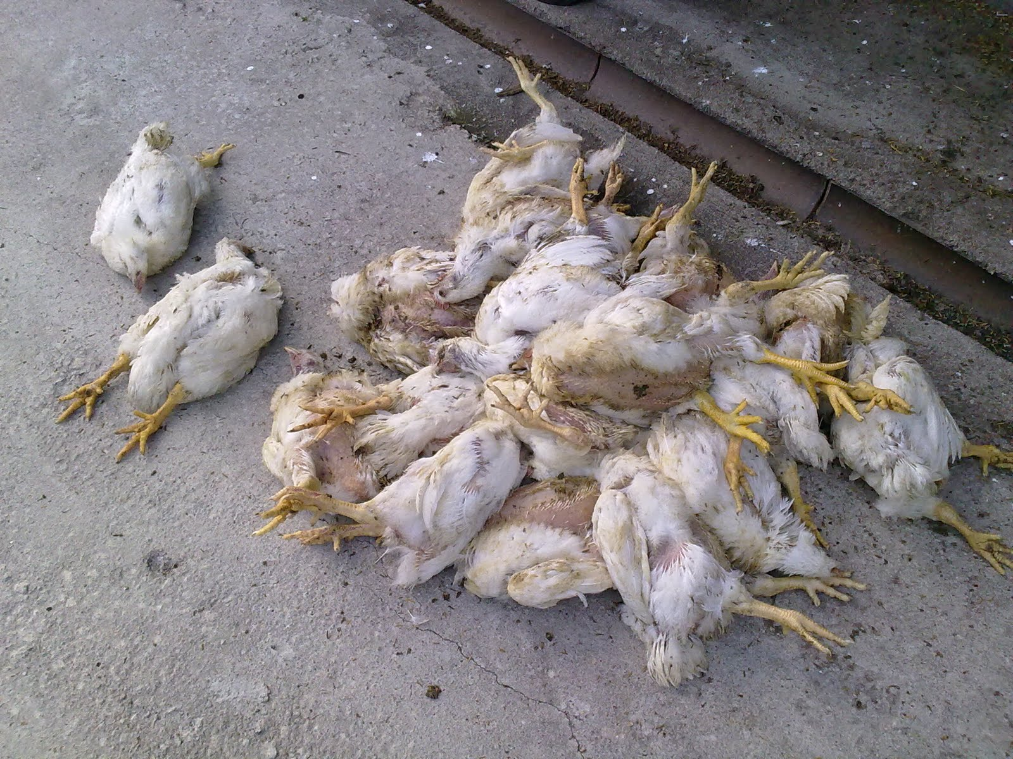
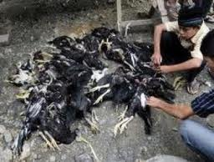

Slide 38
Sindrom prioritas MMU
MMU Mati meningkat pada unggas
Ayam kampung dan unggas lain, burung: kematian mendadak dalam waktu 2 hari dengan atau tanpa gejala klinis
Layer: kematian diatas 1% dalam 2 hari berturut-turut. Bila divaksin, penurunan produksi telur pada ayam
Broiler: kematian mendadak di atas 1% dalam 2 hari berturut-turut umumnya menyerang pada umur diatas 20 hari
Spesies: ayam, puyuh, itik, unggas lain dan burung

Slide 39
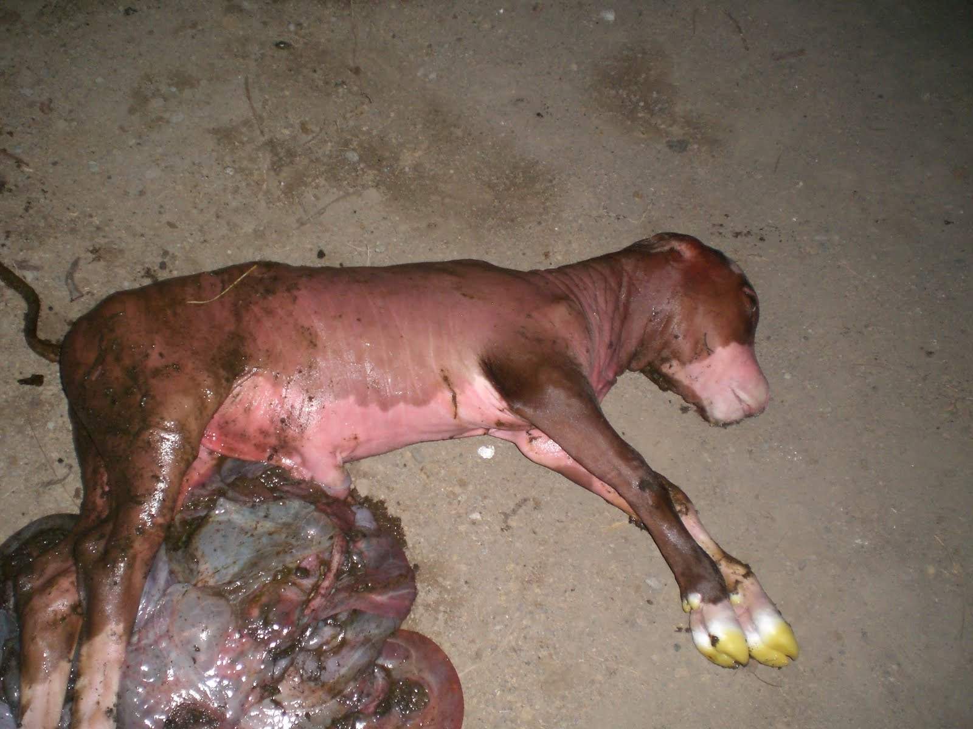
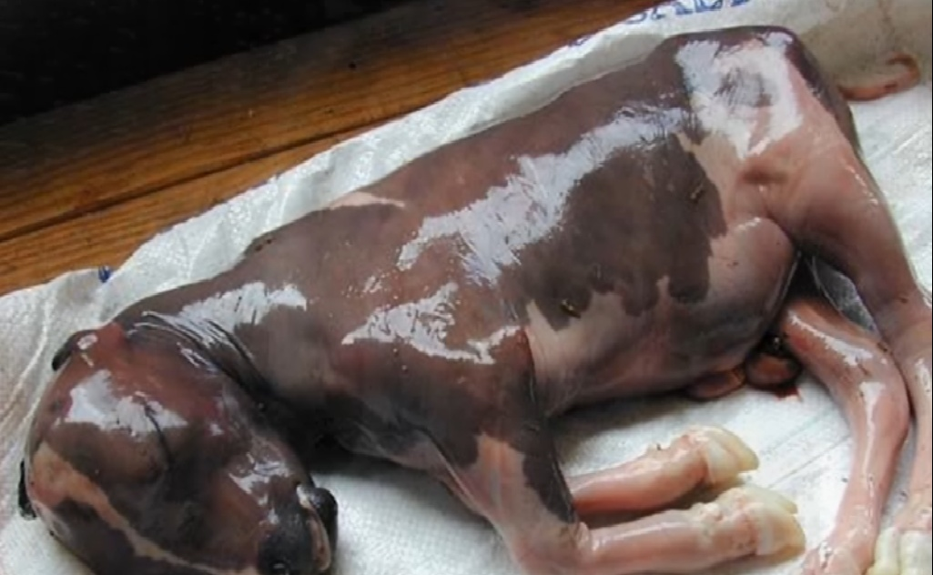

Slide 40
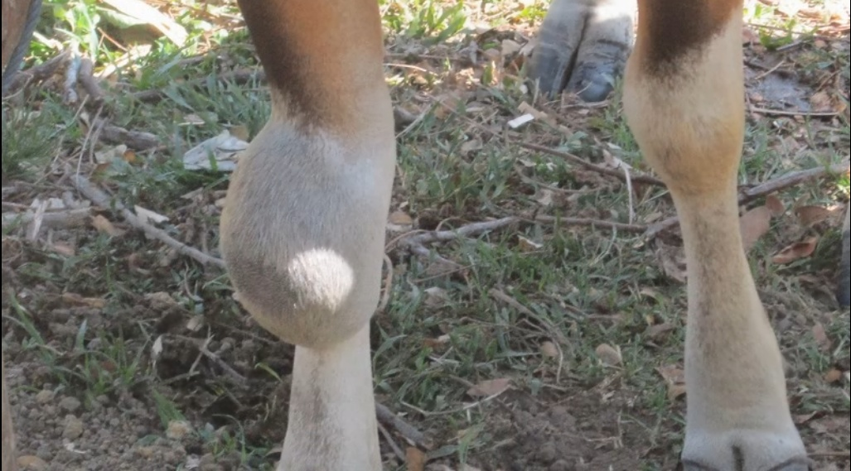

Slide 41
Sindrom prioritas KGS
KGS Keguguran atau sendi membengkak
Keguguran pada trimester ke 3 atau sendi membengkak
Spesies: kambing, kerbau, sapi

Slide 42
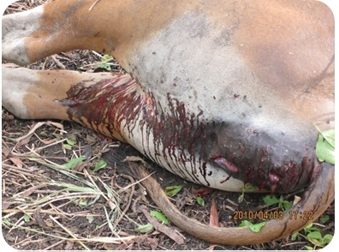

Slide 43
Sindrom prioritas MTD
MTD Mati mendadak
Kematian mendadak dan keluar darah pada lubang kumlah
Spesies: kuda, babi, ruminan

Slide 44
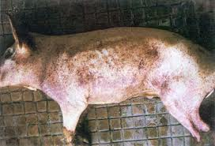
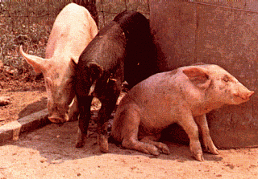
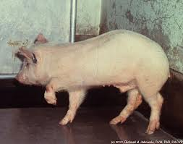

Slide 45
Sindrom prioritas DMB
DMB Demam pada babi
Demam tinggi, radang mata dan peningkatan kematian pada babi
Spesies : babi

Slide 46
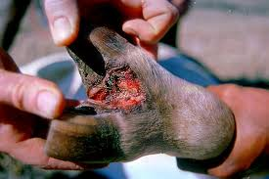
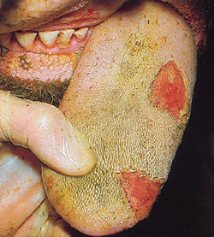
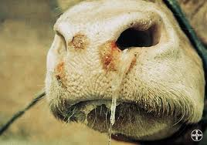

Slide 47
Sindrom prioritas PLL
PLL Pincang, air liur dan lepuh
Pincang, air liur berlebihan, dan lepuh pada mulut / kaki / puting
Spesies: ruminansia, babi

Slide 48
Sindrom prioritas PLB
PLB Penyakit luar biasa
Penyakit yang ......
Tingkat kontagius tinggi (penyebarannya cepat), atau
Mortalitas tinggi (banyaknya kematian hewan), atau
Zoonosis (berakibat menular ke manusia), atau
Tanda yang tidak biasa atau perilaku (tidak seperti penyakit biasanya), atau
Eksotik (kemungkinan masuk dari luar Indonesia)
Spesies: monogastrik, burung, ruminansia

Slide 49
Apakah sindrom Prioritas?
PELAPORAN SMS
TIDAK
KIRIM LAPORAN TANDA UMUM

Slide 50
Laporan Tanda Umum
Format SMS untuk Petugas Dinas
U [tanda,tanda...] [spesies] [jumlah hewan] [lokasi] [diagnosa,diagnosa...]
Kode tanda, dipisahkan dengan koma
Kode spesies
Jumlah hewan terinfeksi
Kode lokasi (desa)
Kode Penyakit dipisahkan dengan koma
Kode Tanda dapat dibantu dengan SMS CKT (Cari Kode Tanda)
Kode Spesies dapat dibantu dengan SMS KODE SP
Kode Lokasi dapat dibantu dengan SMS CKL (Cari Kode Lokasi) dan DKL (Daftar Kode Lokasi)
Kode Penyakit dapat dibantu dengan SMS CKP (Cari Kode Penyakit)
Notes:
Terangkan perbedaan antara dinas dan pelsa

Slide 51
Laporan Tanda Umum
Format SMS untuk Pelsa
U [tanda,tanda...] [spesies] [jumlah hewan] {lokasi}
Notes:
Terangkan perbedaan antara dinas dan pelsa

Slide 52
Cari Kode Tanda
CKT [Tanda]
Teks bebas nama tanda

Slide 53
Cari Kode Tanda
Contoh SMS: CKT gatal
Balasan SMS:
gatal GT; gila galak GG; ambing gangren AG

Slide 54
Kode Spesies
SMS: Kode SP
Balasan SMS:
AY ayam; IT itik; EG entog; MP merpati; PY puyuh; SP sapi; KR kerbau; KB kambing; DB domba; KD kuda; KL kelinci; AJ anjing; AG angsa; UL unggas lain; KC kucing; BB babi; MY monyet; RUS Rusa; SI simian; KK kalkun; BLB belibis; ON onta; OU orang utan; UD udang; SIP siput; NYA nyamuk; LEB lebah

Slide 55
Cari Kode Penyakit
CKP [Nama Penyakit]
Teks bebas nama tanda

Slide 56
Cari Kode Penyakit
Contoh SMS: CKP Scabies
Balasan SMS:
Scabies: SC; Scabies: SC; Rabies: RA; Rabies: RA

Slide 57
Cari Kode Lokasi
Provinsi 73
Kabupaten 7306
Kecamatan 730601
Desa 73060104
Notes:
2 digit = province
4 digit = kecamaten
6 digit = kabupaten
8 digit = desa

Slide 58
CARI KODE LOKASI
CKL [Nama lokasi]
Teks bebas Nama lokasi

Slide 59
CARI KODE LOKASI
Contoh SMS: CKL Bukittinggi
Balasan SMS:
Bukittinggi: 1375; Bukittinggi: 71021503; Bukit Tinggi: 12101406; Bukit Tinggi: 74081103; Bukit Tinggi: 12240701; Bukit Tinggi: 73020113; Bukit Tinggi: 12200324; Bumi Tinggi: 18042004; Bunut Tinggi: 17050310; Bukit: 17090102; Bukit: 12111503; Bukit: 16070216

Slide 60
Daftar Kode Lokasi
DKL [kode lokasi]
Provinsi 2 digit kode
Kabupaten/Kota 4 digit kode
atau Kecamatan 6 digit kode

Slide 61
Daftar Kode Lokasi
Contoh SMS : DKL 13
Balasan SMS:
Sumatera Barat 13: Kepulauan Mentawai 01; Pesisir Selatan 02; Solok 03; Sijunjung 04; Tanah Datar 05; Padang Pariaman 06; Agam 07; Lima Puluh Koto 08; Pasaman 09; Solok Selatan 10; Dharmasraya 11; Pasaman Barat 12; Padang 71; Kota Solok 72; Sawah Lunto 73; Padang Panjang 74; Bukittinggi 75; Payakumbuh 76; Pariaman 77

Slide 62
Laporan Tanda Umum
Anda menerima laporan mengenai 1 sapi dengan mencret di desa Sabdodadi, Bantul, Yogyakarta dimana anda terdaftar di iSIKHNAS.
U MC SP 1 34020705 CAC
Notes:
Diskusi aja

Slide 63
Laporan Tanda Umum
Di desa kemuning, Ngargoyoso, Karanganyar, Jateng meminta Anda datang. Seorang peternak memiliki masalah dengan 3 sapi sakit diare dan demam.
U MC,DM SP 3 33130705 BEF, CAC

Slide 64
Apakah sindrom Prioritas ?
PELAPORAN SMS
Ya
Kirim laporan Sindrom Prioritas

Slide 65
Sindrom Prioritas
MMU : mati mendadak unggas
MTD : mati mendadak
KGS : keguguran atau sendi membengkak
GGA : gila galak
DMB: Demam pada Babi
PLL : pincang, liur berlebih, dan Lepuh
PLB : Penyakit Luar Biasa

Slide 66
Laporan Sindrom Prioritas
Format SMS untuk Petugas Dinas
P [sindrom] [spesies] [jumlah hewan] [lokasi] [diagnosa,diagnosa...]
Kode Sindrom Prioritas
Kode spesies
Jumlah hewan
Opsional: Kode lokasi (desa)
Kode Penyakit dipisahkan dengan koma
Kode Sindrom dapat dibantu dengan SMS KODE SIN
Kode Spesies dapat dibantu dengan SMS KODE SP
Kode Lokasi dapat dibantu dengan SMS CKL (Cari Kode Lokasi) dan DKL (Daftar Kode Lokasi)
Kode Penyakit dapat dibantu dengan SMS CKP (Cari Kode Penyakit)

Slide 67
Laporan Sindrom Prioritas
Format SMS untuk Pelsa
P [sindrom] [spesies] [jumlah hewan] {lokasi}
Kode Sindrom Prioritas
Kode spesies
Jumlah hewan
Opsional: Kode lokasi (desa)

Slide 68
KODE SINDROM
Contoh SMS: KODE SIN
Balasan SMS:
Keguguran atau sendi membengkak KGS; Penyakit luar biasa PLB; Demam pada babi DMB; Pincang, air liur dan lepuh PLL; Mati mendadak MTD; Gila galak GGA; Mati meningkat pada unggas MMU

Slide 69
Laporan Sindrom Prioritas
Seorang peternak dari desa Situraja, Sumedang, Jawa Barat menelepon Anda melaporkan 4 sapi yang mati mendadak dan keluar darah dari lubang kumlah.
P MTD SP 4 32110718 AT

Slide 70
Laporan Sindrom Prioritas
Ketika sedang berada di desa Maleber, Ciamis, Jawa Barat Anda diberitahu kalau 3 domba mengalami keguguran dan sendi membengkak dalam 2 hari terakhir.
P KGS DB 3 32071412

Slide 71
Pelaporan Negatif
Tujuan
Untuk melaporkan bahwa penyakit telah dicari namun tidak ditemukan
Dapat dijadikan bukti bebas dari suatu penyakit priotitas
Pengirim laporan
dikirimkan hanya oleh Pelsa tiap hari Jumat

Slide 72
Pelaporan Negatif
Contoh SMS: PNEG
Balasan SMS:
Terima kasih. Anda telah melaporkan bahwa tidak ada kasus baru sindrom lain di Ragunan, Pasar Minggu, Jakarta Selatan, Dki Jakarta selama 1 minggu terakhir

Slide 73
Skenario Pelaporan Tanda Umum & Sindrom Prioritas

Slide 74
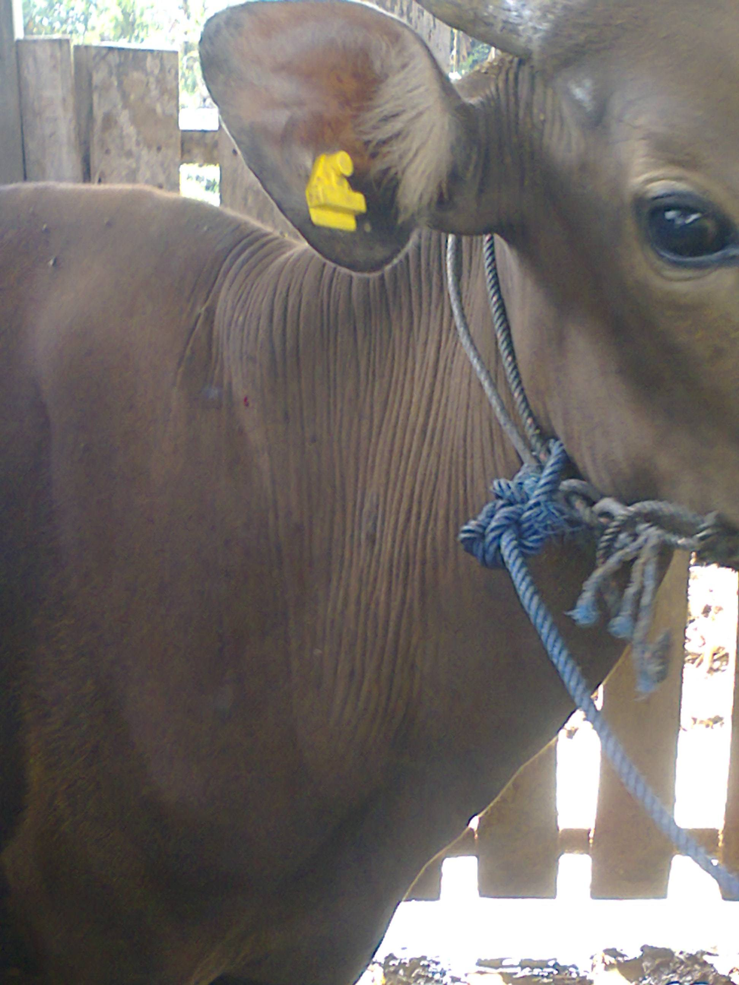
Seekor sapi mengalami prolapse rahim
Notes:
Prolaps uteri

Slide 75
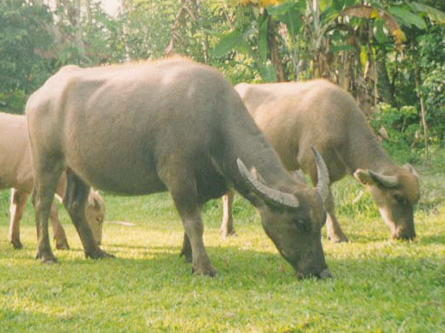
Seorang petani mempunyai 3 kerbau yang mengalami mencret berdarah, demam akut.
Notes:
BVD

Slide 76
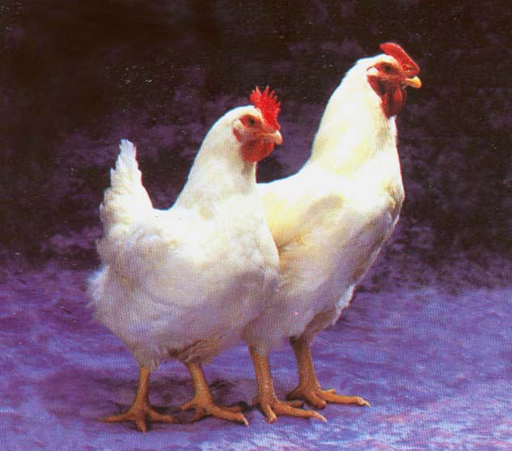
10 ayam dengan hidung beringus dan batuk
Notes:
CRD

Slide 77
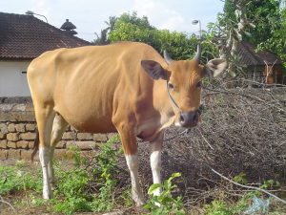
4 sapi mencret, dan sangat kurus
Notes:
cacingan

Slide 78
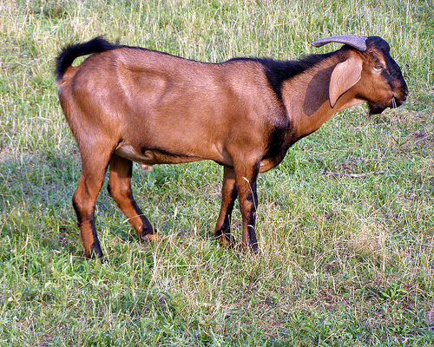
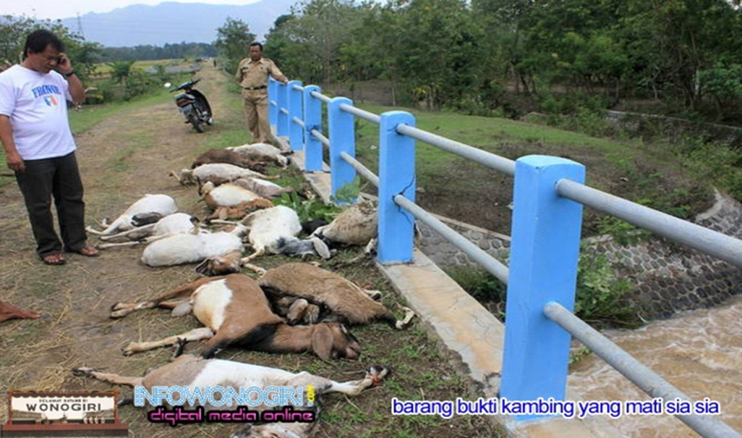
Seorang peternak dari Tigo Balai, Matur, Agam, Sumatera Barat menelepon Anda melaporkan 10 kambing yang mati mendadak dan keluar darah dari lubang kumlah.
Notes:
Anthrax

Slide 79
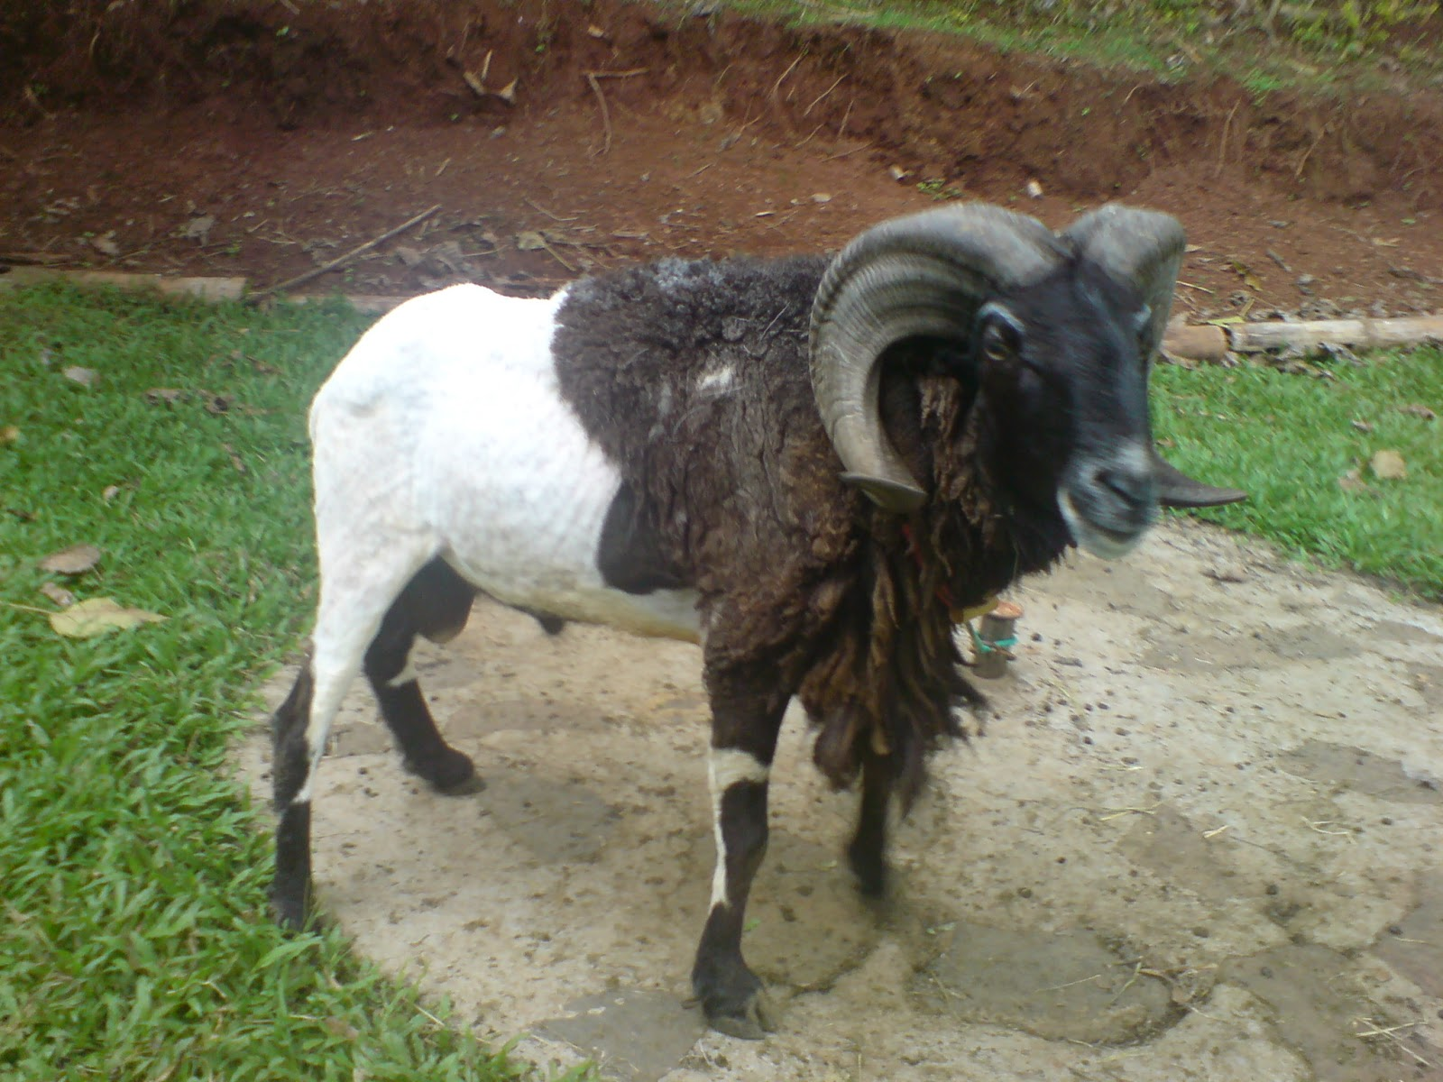
Sewaktu di desa (Panta Pauh, Matur, Agam, Sumatera Barat), Anda diberitahu kalau 3 domba mengalami abortus
Notes:
Brucellosis

Slide 80
Anda melihat sapi Brangus yang mati mendadak di Kampung Teluk Rumbia, Singkil, Aceh Singkil, Aceh, dengan darah keluar dari mulut, mata dan anus.
Notes:
Anthrax

Slide 81
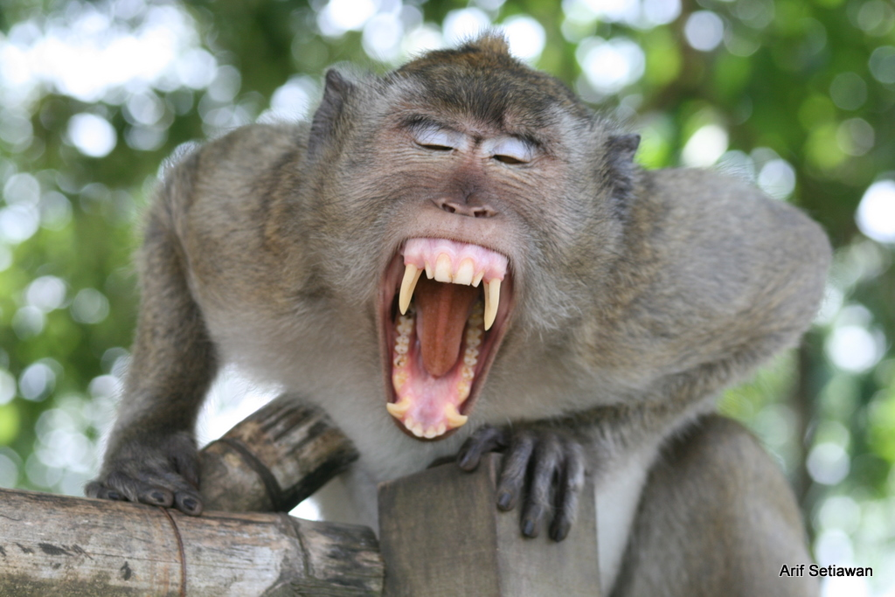
Anda melihat seekor monyet di desa Anda (Julupamai, Pallangga, Gowa, Sulawesi Selatan) yang bertingkah laku tidak biasa, mulut berbusa, dan agresif.
Notes:
Rabies

Slide 82
Seorang peternak di desa Anda (Nan Tujuah, Palupuh, Agam, Sumatera Barat) memberitahukan Anda bahwa2 sapinya mengalami abortus dan sendi membengkak dalam dua hari terakhir. Keduanya bunting 6 bulan.
Notes:
Brucellosis

Slide 83
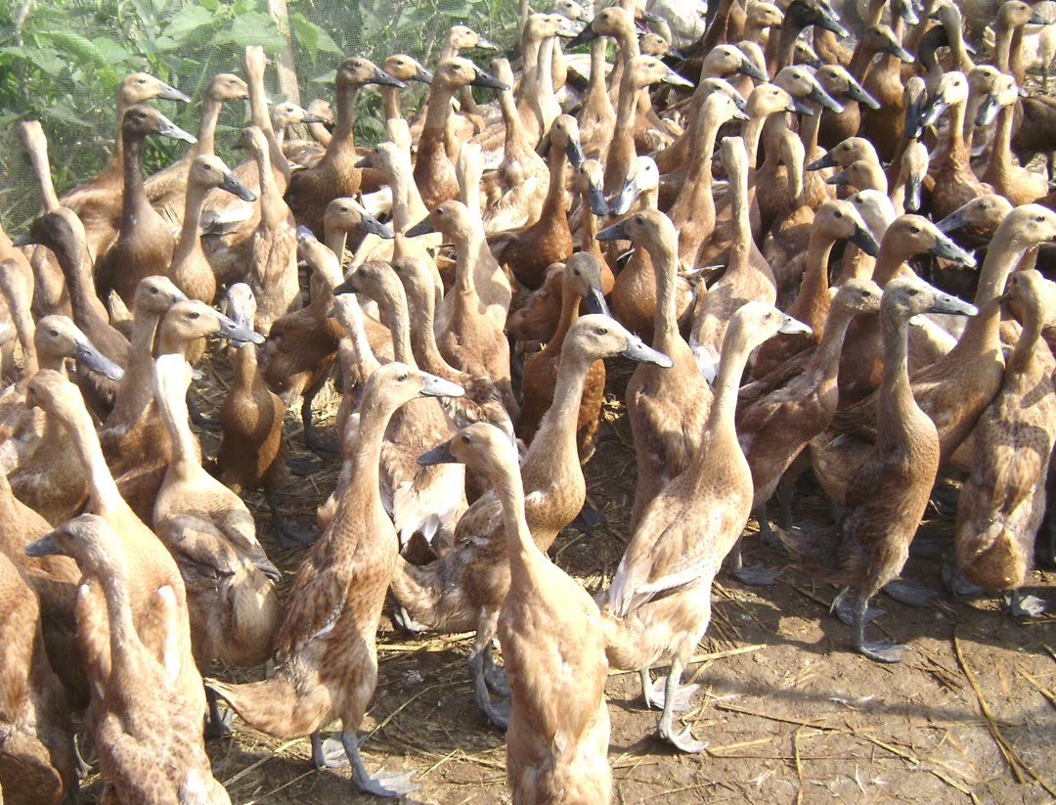
Terdapat kematian itik dengan jumlah yang tidak wajar di desa Anda dalam 2 hari terakhir, tanpa menunjukan tanda-tanda klinis.
Notes:
AI

Slide 84
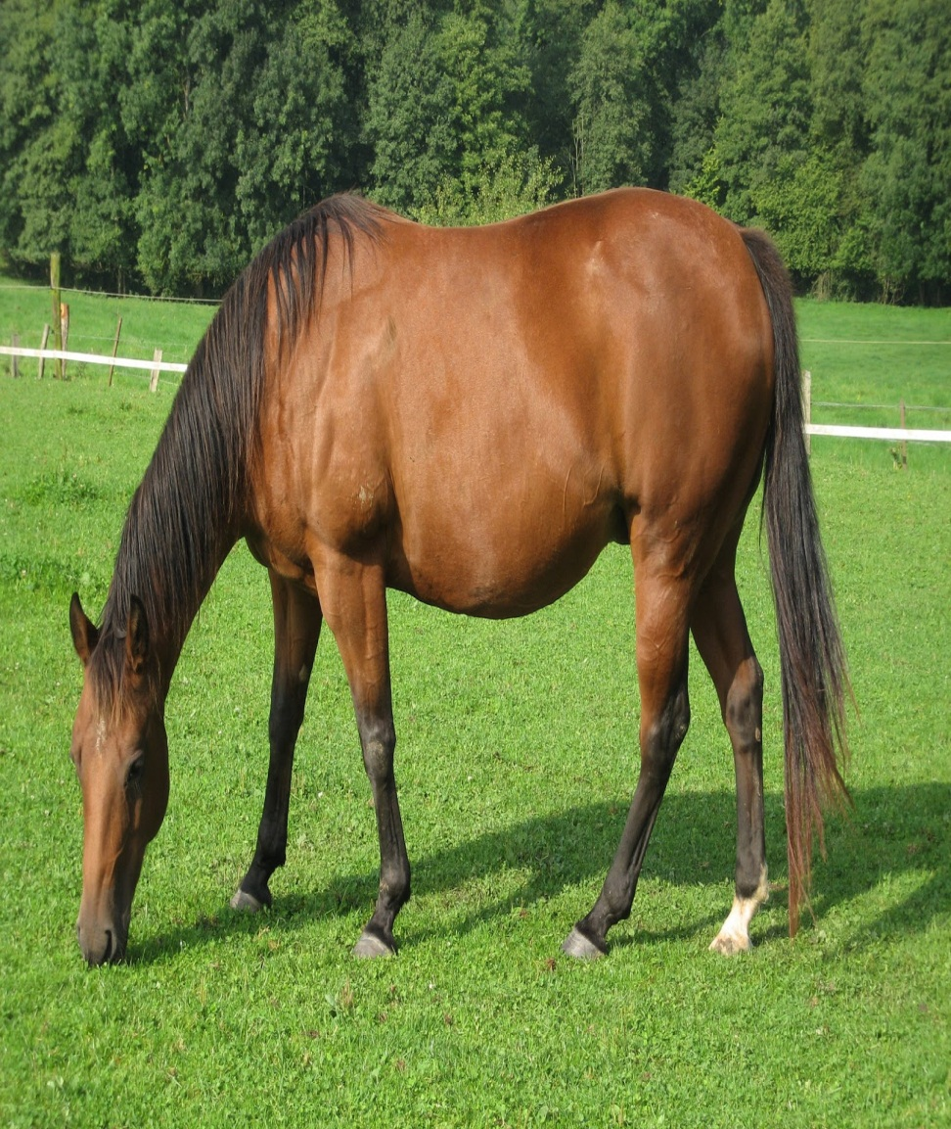
Seekor kuda di desa Anda mulai bertingkah aneh dan agresif.
Notes:
SURRA

Slide 85
Terima kasih

Slide 86
SLIDE TAMBAHAN
Notes:
PAKAI JIKA DIPERLUKAN!

Slide 87
DAFTAR
D [nama][lokasi] [kode jenis pengguna] {email}
Contoh:
D Priyono 73070102 4 pion@gmail.com
Koordinator akan mendapatkan PIN dari isikhnas
Dari Telepon Priyono :
Sms ke isikhnas : D[PIN]
Contoh: D18920
Kode lokasi desa
Kelompok Pengguna

Slide 88
Q (PERTANYAAN)
Q [pertanyaan]
Tujuan dan Kapan → Digunakan untuk mengajukan suatu pertanyaan jika tidak ada sumber informasi lain yang tersedia, untuk memberikan saran atau umpan balik.
Pesan Q dikirim ke Koordinator Lokal (Kabupaten/Kota dan Provinsi) dan Koordinator Pusat dan harus dijawab dengan menghubungi langsung kepada penanya.
Jawaban Pesan Q akan dijawab oleh Koordinator secara berjenjang
Siapa → Pelsa, Petugas Dinas (Medik/Paramedik)
Text Pertanyaan

Slide 89
Contoh SMS: Q apa gejala penyakit Scabies?
Balasan SMS :
Terima kasih. Pertanyaan Anda telah dikirim ke koordinator iSIKHNAS.
Jawaban Pesan Q akan dijawab oleh Koordinator secara berjenjang

Slide 90
HAPUS
H [Jenis Pesan]
Tujuan → Menghapus sms terakhir yang dikirim pelapor sesuai jenis pesan yang akan dihapus
Kapan → digunakan ketika akan menghapus sms yang terakhir dikirimkan
Siapa → Peternak, Pelsa, Petugas Dinas
Jenis Pesan

Slide 91
Contoh
H U
Balasan SMS : Pesan “U MC SP 2” dikirim pada 12/10/2013 09:10 telah dihapus

Slide 92
NOMOR GANTI TELEPON
N [Kode Rahasia]
Tujuan → Mengganti nomor HP
Kapan → digunakan ketika akan menggunakan nomor HP baru
Siapa → Peternak, Pelsa, Petugas Dinas, Koordinator/Siapapun
Kode Rahasia dari iSIKHNAS

Slide 93
Contoh:
N (Kirim N dari Nomor HP lama)
Balasan SMS : Terima kasih. Untuk mengaktifkan nomor baru silahkan mengirimkan kode N 833883 melalui nomor telepon tersebut.
N 833883 (Kirim kode tersebut dari nomor baru yang akan digunakan)
Balasan SMS : Terima kasih. Nomor telepon baru anda 081367876543

Slide 94
Lanjutan....................
Apa yang dimaksud dengan kasus ?
adalah suatu kejadian atau masalah penyakit
Pada satu atau lebih hewan yang memiliki kemiripan masalah
Di lokasi yang sama (desa atau peternakan yang sama, tapi belum tentu pemilik yang sama)
Pada waktu kejadian yang sama atau hampir bersamaan

Slide 95
Hanya dibutuhkan satu laporan per kejadian (peristiwa penyakit).
Jangan membuat laporan terpisah untuk setiap individu hewan ketika ada beberapa hewan dengan masalah yang sama

Slide 96
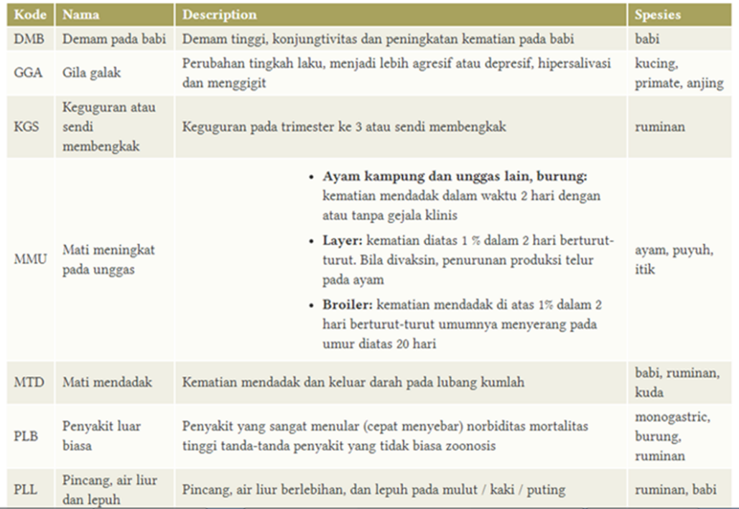
Pelaporan Negatif
Pelsa melaporkan
P MMU ay 10
PNEG dari pelsa ini berarti bebas dari sindrom lainnya

